Slide 1
WAT ZIJN WE OOK ALWEER AAN HET DOEN???
ADVIES VOOR DE HOOFDVRAAG VAN DE CASUS
CASUS
WAT GAAN WE OP WELKE MANIER ONDERZOEKEN OM EEN GOED ADVIES TE GEVEN?
UITKOMST-EN ANALYSE-REN

Slide 2
3. Deze week in het IBS
Maandag: herhaling, begrippenlijst, werken aan vragenlijsten en LA 2.
Dinsdag: Thema Innovatie + feedback friends
Woensdag: Thema Duurzame elementen + praktische voorbereidingen voor interviews en enquêtes
Vrijdag: deadline LA 2

Slide 3
5.Korte herhaling; onderzoek
Onderzoek is het verzamelen van (nieuwe) informatie om de kennis te vergroten, om de probleemhebber een advies te kunnen geven hoe zijn probleem is op te lossen.
A. Fieldresearch
B. Deskresearch
Hoe ga je dan te werk? Gestructureerd, systematisch, nauwkeurig en je gaat bewijzen dat iets zo is zonder er zelf wat van te vinden….tenzij…je dit kunt onderbouwen met deskresearch of fieldresearch

Slide 4
A. Fieldresearch Onderzoeksmethoden
Kwalitatieve onderzoeksmethoden → dit is onderzoek met behulp van niet-cijfermatige gegevens, bijvoorbeeld
Groepsdiscussie
Interview
Kwantitatieve onderzoeksmethoden → dit is onderzoek met behulp van cijfermatige gegevens, bijvoorbeeld
Enquête
Observatie

Slide 5
Extra input: enquête

Slide 6
Let op:
• vraag maar één ding tegelijk (dus niet: ‘gaat u vaak naar bioscoop of theater’?);
• maak de vragen niet te lang (hoe korter, hoe duidelijker!);
• stel concrete vragen (geen vage, subjectieve termen erin zoals ‘vaak’, ‘regelmatig’, ‘soms’);
• pas het taalgebruik aan de doelgroep aan (moeilijke termen kunnen wel bij advocaten maar niet bij basisschoolkinderen);
• maak de vragenlijst kort, aantrekkelijk en overzichtelijk;
• zet de vragen in een voor de respondent logische volgorde (maak een
logische indeling in blokken van vragen en bevraag in ieder blok een
ander onderwerp)

Slide 7
Antwoordmogelijkheden

Slide 9
Likert schaal
5-punts en 7-punts likert schaal.
Instemming: Helemaal eens/ eens / neutraal / oneens / helemaal oneens
Frequentie: Heel vaak / vaak / soms / zelden / nooit
Belangrijkheid: Zeer belangrijk / belangrijk / redelijk belangrijk / enigszins belangrijk / onbelangrijk

Slide 10
Opbouw interview
Ieder interview bestaat grofweg uit drie delen.
Opening. Je begint het gesprek met het uitleggen van het doel: wat je hoopt te weten te komen. ...
Middengedeelte. ...
Afronding. ...
De juiste vragen stellen. ...
Goed doorvragen. ...
Vasthouden aan de rode draad in het gesprek. ...
Op het juiste moment de juiste vragen stellen.
Monitor je tijd en hou je aan de afgesproken tijd. Het is vervelend als je een deel van je vragen niet hebt kunnen stellen omdat je gesprekspartner naar zijn volgende afspraak moet.
Vat de antwoorden van je gesprekspartner samen, zodat hij weet dat je hem goed hebt begrepen en zodat hij zelf de hoofdlijn terug hoort.
LSD: Luisteren, Samenvatten en Doorvragen.

Slide 11
Doorvragen
Wat….
Hoe…
Welke …
Vertel eens….
Begrijp ik het goed als….
Kun je geen enkele uitzondering noemen?

Slide 12
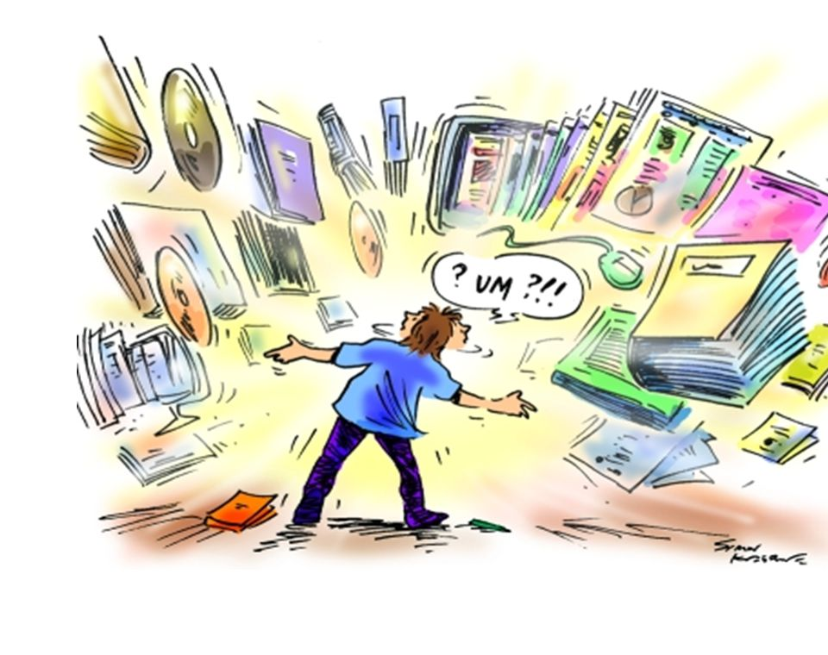
B. Deskresearch Literatuur en brongebruik
Start vaak op internet
TIP
Raadpleeg verschillende bronnen, gebruik ook google.scholar

Slide 13
Aan de slag!
LA2 afmaken
Interview-vragen en –afspraken
Enquête vragen en –afspraken
Doorwerken aan opbouw verslag > waar laat je ‘groen’ terug komen?
Ben je klaar, loop je vast of heb je vragen: meld je bij Pascalle of Thomas.

